Slide 1
Aula 027|7º Ano
Equações Equivalentes e Demais no 1º Grau
Equações diferentes, mesmas soluções.

Slide 2
Conteúdo
01
Equações Equivalentes
02
Propriedades

Slide 3
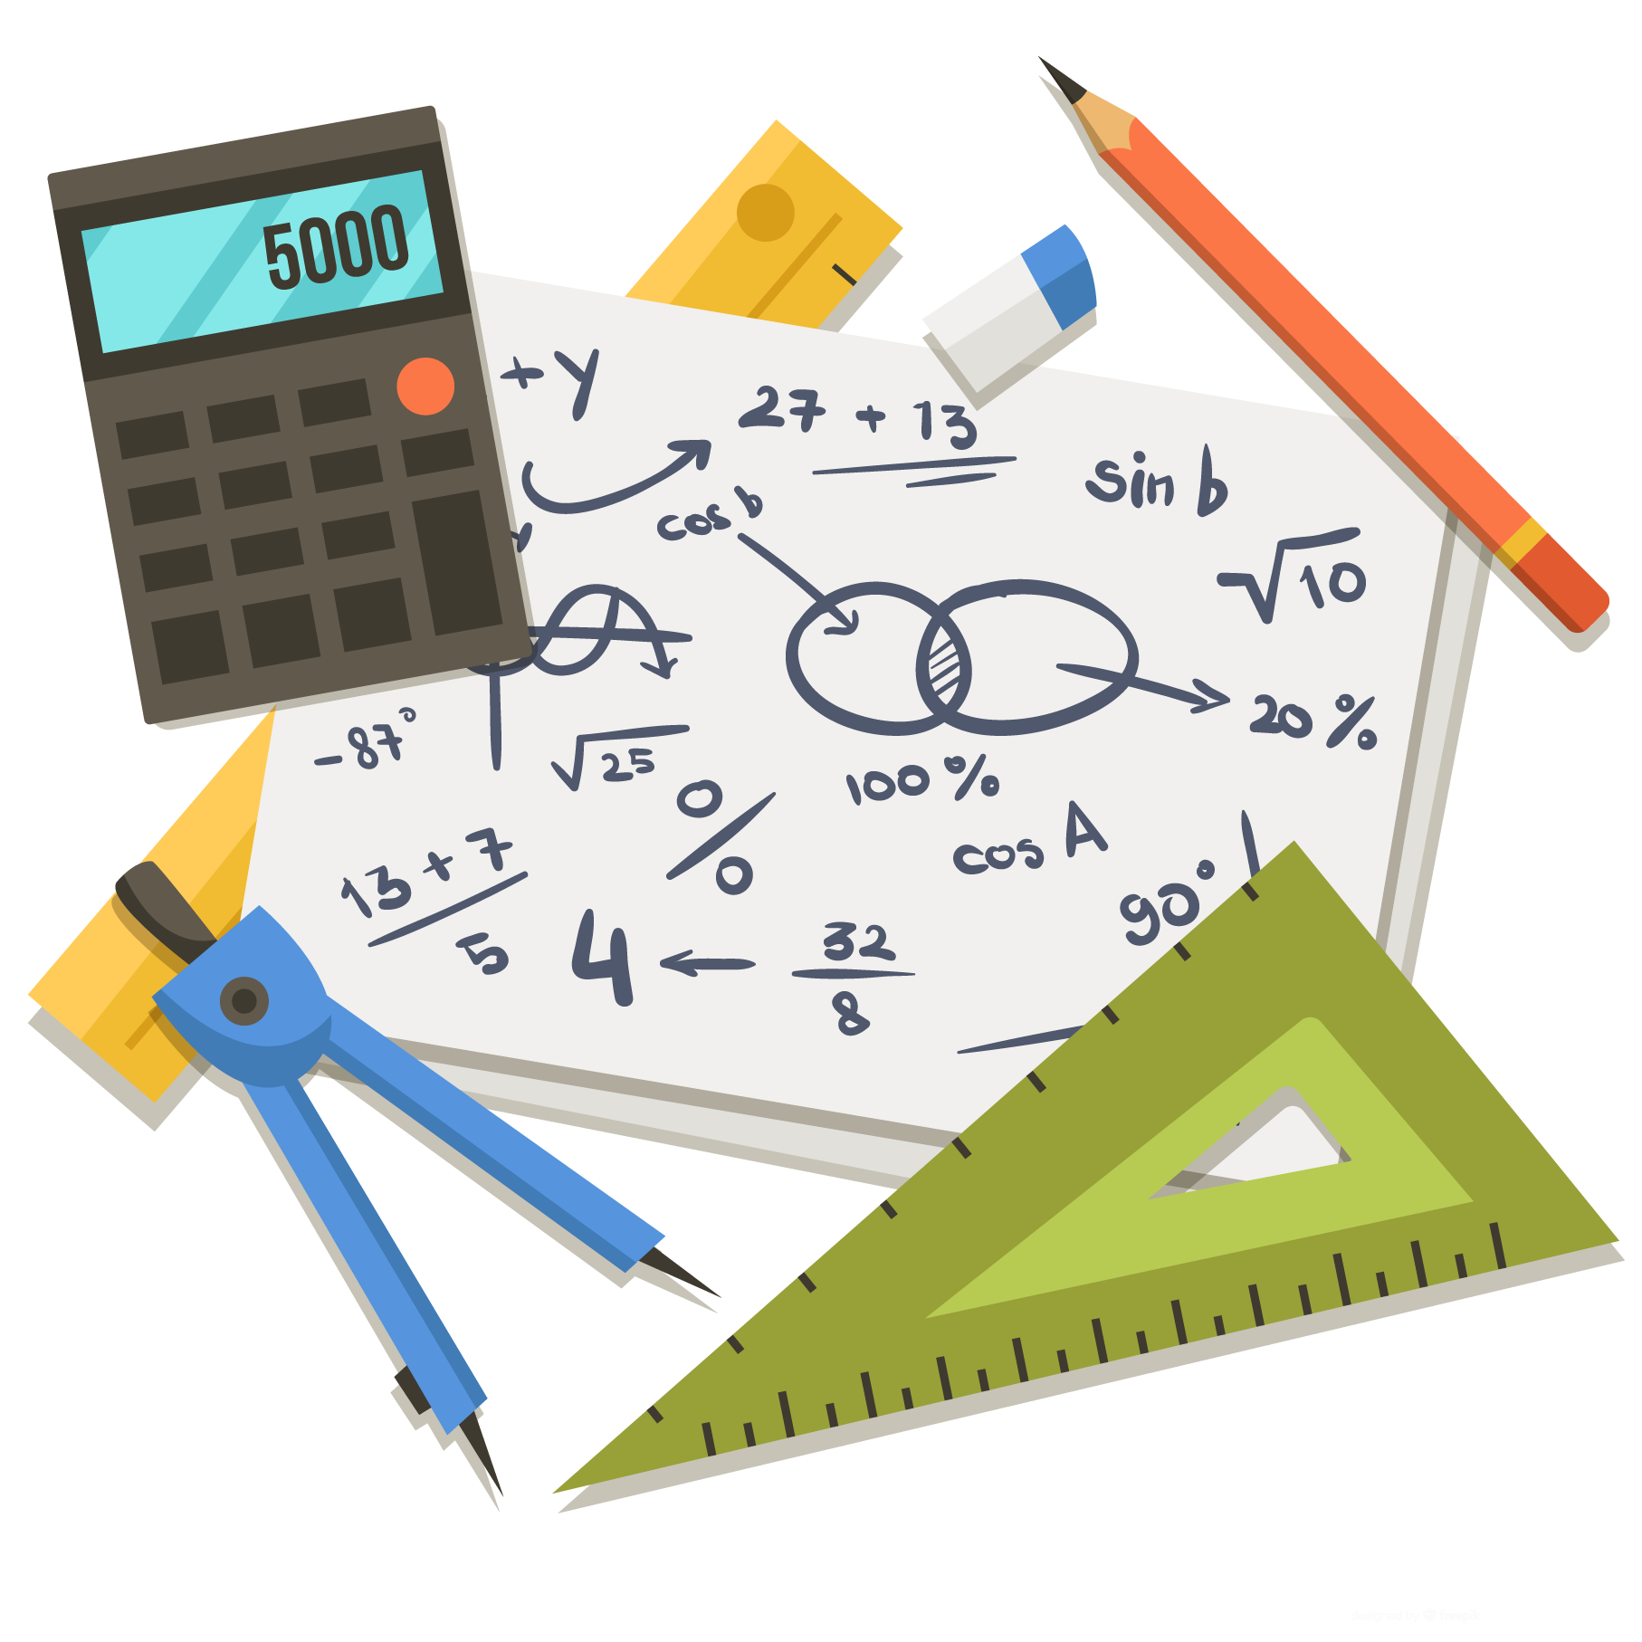

O que são Equações Equivalentes?
Em um mesmo conjunto universo, duas ou mais equações são equivalentes quando têm as mesmas raízes ou soluções.
Exemplo:
$$2x+4=10 E x+2=5$$

Slide 4


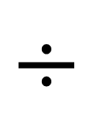
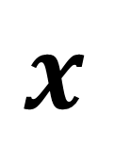
Propriedades Utilizadas
Soma e subtração do mesmo número em ambos os lados da equação.
$$+$$
$$−$$
Multiplicação e divisão por um número diferente de zero em ambos os lados da equação.
$$x$$
$$÷$$

Slide 5







Propriedades Utilizadas
Observe como foi feita a simplificação da equação para podermos resolvê-la.
$$5 . \left(x+4\right)=2 . (x+1)$$
Qual foi a propriedade utilizada na 1º linha para removermos os parênteses?
$$5x+20=2x+2$$
$$5x+20 −20=2x+2 −20$$
$$5x=2x−18$$
Quais outros recursos foram utilizados para terminarmos de resolver a equação?
$$5x−2x=2x −2x−18$$
$$3x . \frac{1}{3}=−18 .\frac{1}{3}$$
$$x=−6$$

Slide 6

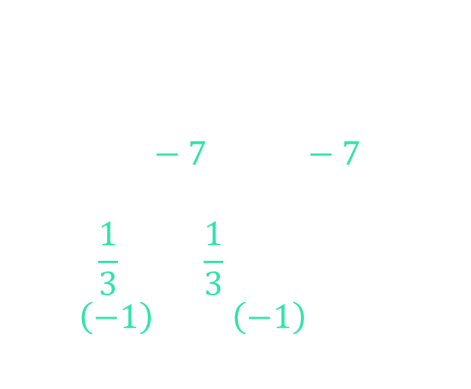
E quando o X fica negativo?
Observe a resolução desta equação.
$$2 \left( x+1 \right)−5 \left( x −1 \right)=10$$
$$2x+2−5x+5=10$$
$$−3x+7=10$$
$$−3x+7 −7=10 −7$$
$$−3x=3$$
$$−3x . \frac{1}{3}=3 .\frac{1}{3}$$
$$−x . \left(−1\right)=1. \left(−1\right)$$
$$x=−1$$

Slide 7
Todas as vezes em que o x ao final da equação permanecer negativo, devemos multiplicar o 1º e 2º membros da equação por (–1) e inverter o sinal dos dois membros da igualdade.

Slide 8
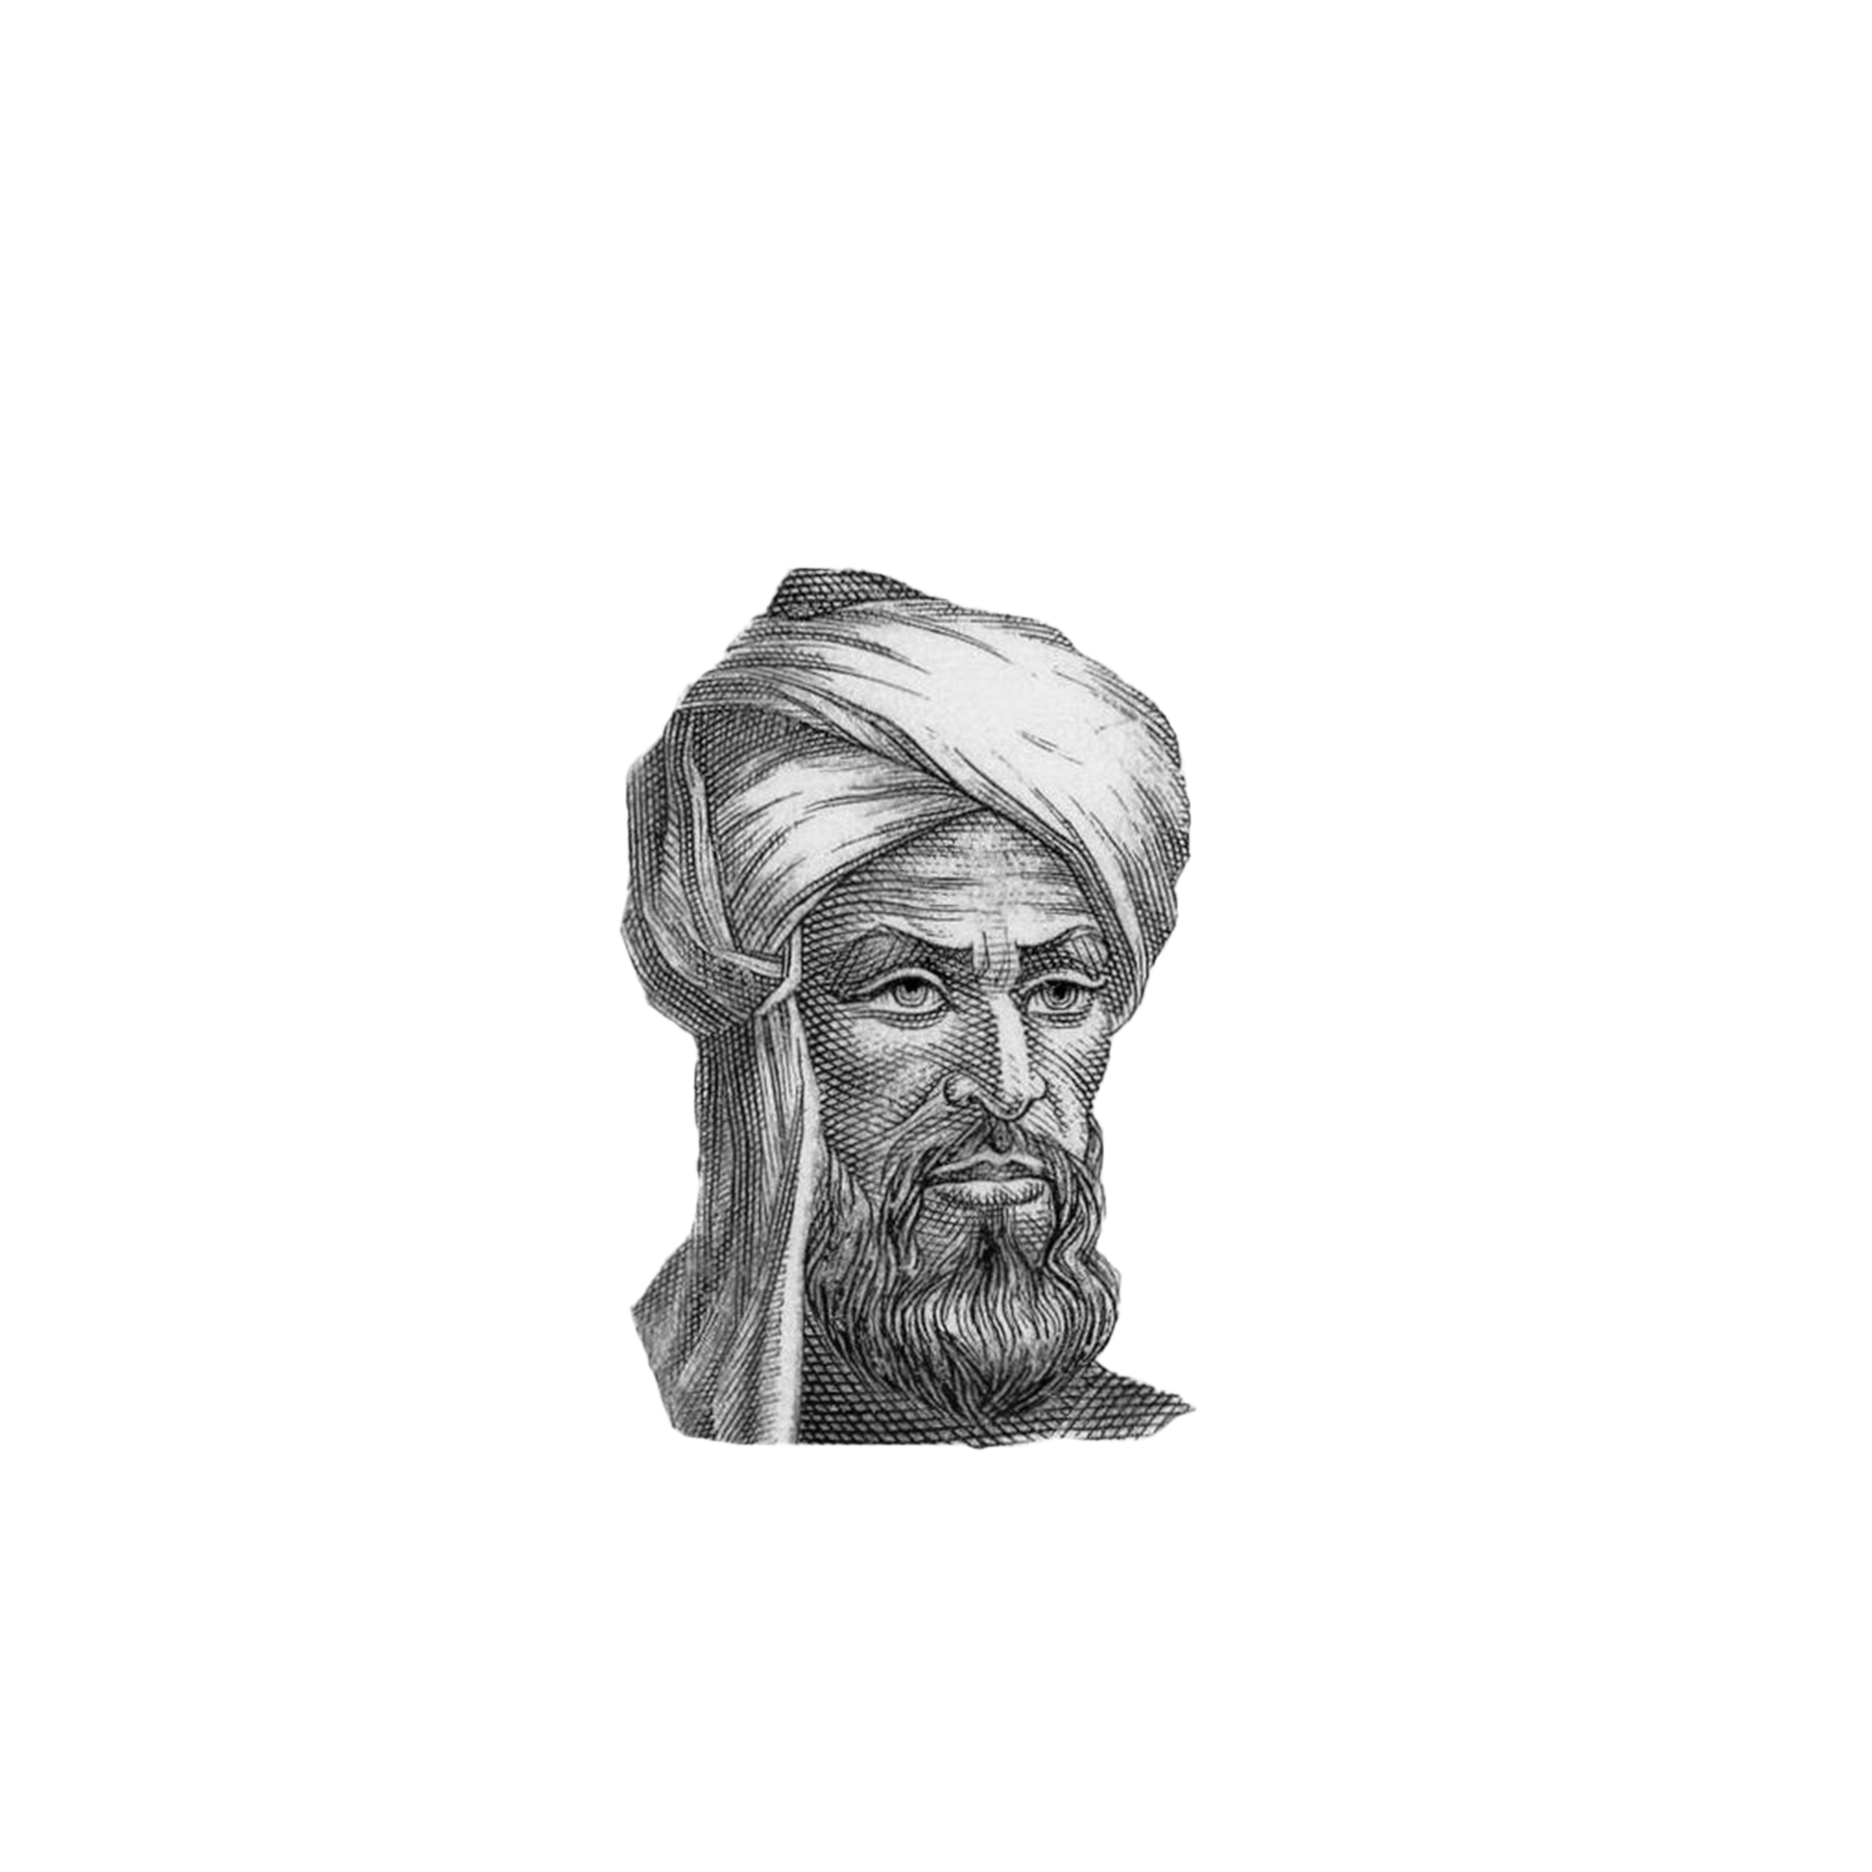
+
Para
Saber
O conceito de equivalência em equações remonta ao matemático árabe Al-Khwarizmi, considerado o "pai da álgebra". Sua obra introduziu o processo de simplificação de equações, essencial para o desenvolvimento do pensamento matemático moderno.

Slide 9

Resolução de Equações:
Transformar equações complexas em formas equivalentes mais simples para encontrar a solução.
Verifique se os pares de equações são equivalentes:
A) $x+54=100 E 2x −10=82$
B) $100x+23=x+122 E 50x+40x=180$

Slide 10


Hora do Desafio!

Slide 11
1. Determine a raiz de cada equação:
A) $3x \left(x+3\right)=22$
B) $4 \left(x+3\right)=2 (x −7)$
C) $4 \left(x+2\right)=3 \left(x+1\right)+2(x−1)$
D) $10−3\left(x−1\right)=2\left(2x+3\right)+5(x+1)$

Slide 12

2. A Ilha Anchieta é a segunda maior ilha do litoral de São Paulo (828 hectares) e um dos principais atrativos turísticos do município de Ubatuba. Protegida com a criação do Parque Estadual da Ilha Anchieta, apresenta aos visitantes um grande espetáculo da natureza.

Slide 13
Para realizar um passeio com saída de Ubatuba (SP) e destino à histórica Ilha de Anchieta, uma agência de turismo contratou um barco que tem capacidade para 70 pessoas. Para realizar esse passeio, o barqueiro cobra R$ 20,00 por passageiro mais R$ 2,00 para cada lugar que fica vago no barco.
A) Quantos reais deverão ser pagos aos barqueiros e forem transportados 55 passageiros? E 65 passageiros?
B) Representando por x o número de passageiros que utilizarão o barco, qual das expressões algébricas a seguir corresponde à quantia a ser paga ao barqueiro?

Slide 14




I) $20.(x+2x)$
II) $20+2.(70x)$
III) $20−2.(70+x)$
IV) $20x+2.(70−x)$
C) Determine quantos passageiros foram transportados, sabendo que foram pagos R$ 1 364,00 ao barqueiro.

Slide 15
Referências Bibliográficas
STEWART, James. Cálculo. Volume 1, 7a edição, Editora Trilha, São
Paulo, 2013.
IEZZI, Gelson (et). Fundamentos da matemática elementar, Volume 1,
9a edição, Editora Atual, São Paulo, 2013.
STEWART, Ian. O fantástico mundo dos números. Volume 1, Editora
Zahar, São Paulo, 2009.
SILVEIRA, Ênio (et). Matemática - Compreensão e prática. Editora
Moderna, São Paulo, 2013.

